Slide 1
HOJA DE CATÁLOGO SEIKER

Slide 2
ALIMENTACIÓN

Slide 3
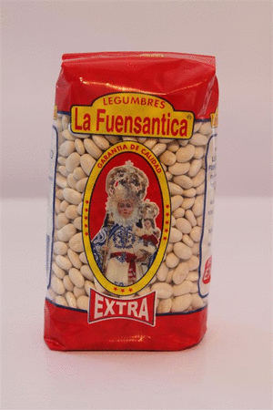
HABICHUELAS MURCIANAS
REF: 01
DESCRIPCIÓN:
Habichuelas Fuensantica(Patrona de Murcia).
Estas alubias han sido producidas en
las tierras murcianas. Son las mejores
calidad precio.
PRECIO: 1,25€ (Cocidas) y 1,35€(Secas)
NO SE INCLUYEN GASTOS DE ENVÍO.

Slide 4
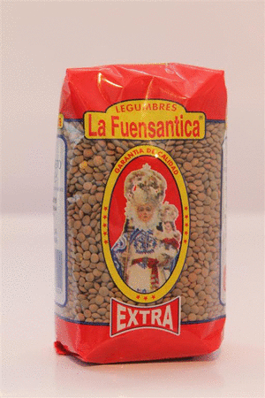
LENTEJAS MURCIANAS
REF: 02
DESCRIPCIÓN:
Lentejas cocidas Fuensantica
(Patrona de Murcia).
Estas lentejas han sido producidas de
las tierras murcianas, de las mejores
lentejas calidad precio.
PRECIO: 1,25€ (Cocidas) y 1,35€(Secas)
NO SE INCLUYEN GASTOS DE ENVÍO

Slide 5
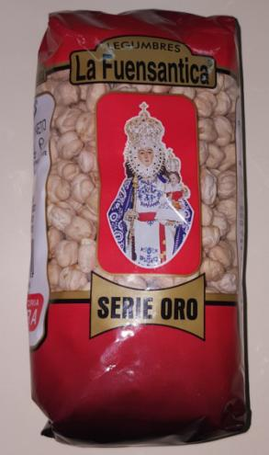
GARBANZOS MURCIANOS
REF: 03
DESCRIPCIÓN:
Garbanzos típicos murcianos de la Virgen de la
Fuensanta (Patrona de Murcia)
PRECIO: 1,29€ (Cocidos) y 1,35€(Secos)
NO SE INCLUYEN GASTOS DE ENVIO

Slide 6
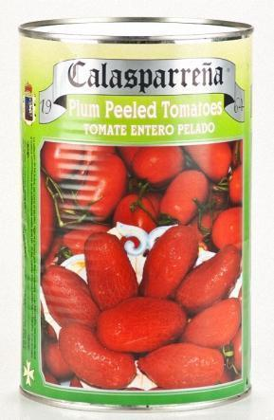
TOMATE CALASPARRA
REF: 04
DESCRIPCIÓN:
Tomate de origen calasparreño
(Pueblo de Murcia). Tomate entero
pelado preparado para todo tipo de
ensaladas y comidas.
PRECIO: 1,28€
NO SE INCLUYEN GASTOS DE ENVÍO

Slide 7
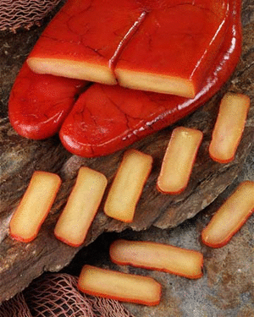
HUEVA DE ATÚN
REF: 05
DESCRIPCIÓN:
La hueva de atún es un elemento
típico de las tablas de salazones
junto al bonito seco y la mojama
PRECIO: 4,75 €/ 170 g
NO SE INCLUYEN GASTOS DE ENVÍO

Slide 8
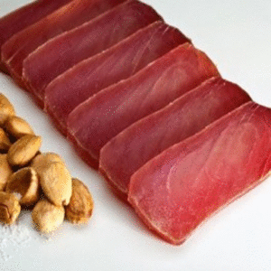
MOJAMA
REF: 06
DESCRIPCIÓN:
La mojama es un salazón de atún
que se elabora prensando la carne
del atún en sal gruesa. Muchos lo
comparan con el jamón y la cecina,
pues la textura final es bastante
similar.
PRECIO: 8,38€ / 199 g
NO SE INCLUYEN GASTOS DE ENVÍO

Slide 9
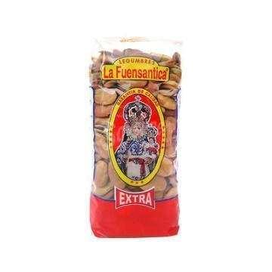
HABAS SECAS LA FUENSANTICA
REF: 07
DESCRIPCIÓN:
Las habas grandes secas pueden utilizarse
para la preparación de ricos guisos, como
puede ser los michirones, una receta típica
de la región de Murcia. Las habas son su
ingrediente estrella y son difíciles de
encontrar fuera de la región.
PRECIO: 1’27€
NO SE INCLUYEN GASTOS DE ENVIO

Slide 10
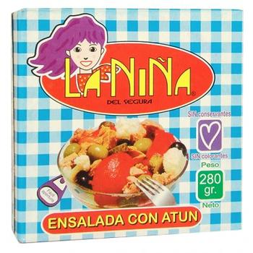
ENSALADA MURCIANA
REF: 08
DESCRIPCIÓN:
La llamada ensalada murciana es, en
definitiva, la ensalada por excelencia de las
muchas que se vienen elaborando
tradicionalmente a orillas del río Segura. Se
trata de una ensalada de invierno con
mucha personalidad, si bien se consume
durante todo el año. Sus ingredientes son:
tomate de pera, atún, cebolla y olivas.
PRECIO: 1.50 €/ 280g
NO SE INCLUYEN GASTOS DE ENVIO

Slide 11
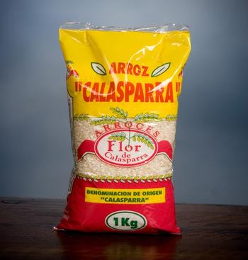
ARROZ DE CALASPARRA
REF: 09
DESCRIPCIÓN:
El arroz de Calasparra (Región de Murcia) es uno de los tres únicos arroces con denominación de origen de España.
Es un producto natural debido a que se riega con aguas limpias y frescas, recién desembalsadas. A lo largo de su cultivo no se emplean productos químicos insecticidas porque no existen plagas que afecten al cultivo.
PRECIO: 1,99€
NO SE INCLUYEN GASTOS DE ENVIO

Slide 12
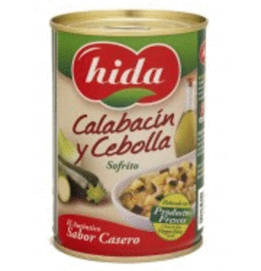
ZARANGOLLO
REF: 10
DESCRIPCIÓN:
El zarangollo es una comida típica
murciana, se trata de una especie de
sofrito de calabacín y cebolla de
nuestra huerta murciana.
PRECIO: 1.09€
NO SE INCLUYEN GASTOS DE ENVIO

Slide 13
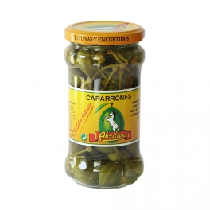
ALCAPARRONES
REF: 11
DESCRIPCIÓN:
Es un arbusto originario de la región
mediterránea, conocido por sus
capullos comestibles. Normalmente se
consumen encurtidas.
PRECIO:1.32€
NO SE INCLUYEN GASTOS DE ENVIO

Slide 14
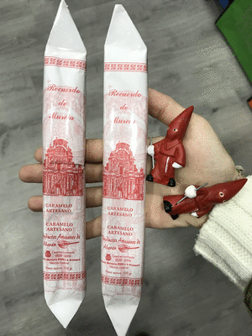
CARAMELOS TÍPICOS MURCIANOS
REF: 12
DESCRIPCIÓN:
Caramelos típicos de Murcia,
tradicionalmente se suelen repartir en
procesiones de Semana Santa.
PRECIO: 3.50€ / caramelo
NO SE INCLUYEN GASTOS DE ENVÍO

Slide 15
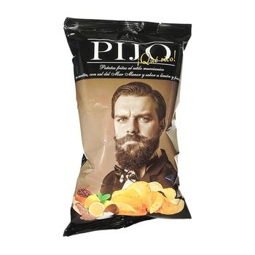
PATATAS PIJO
REF: 13
DESCRIPCIÓN:
Patas fritas de bolsa de origen
murciano, muy populares
por su sabor típico de limón, pimienta
y sal característico de Murcia.
PRECIO: 1€
NO SE INCLUYEN GASTOS DE ENVIO

Slide 16
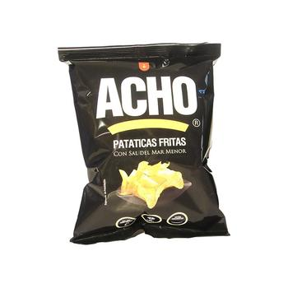
PATATAS ACHO
REF: 14
DESCRIPCIÓN:
Patatas fritas de bolsa de origen de
Murciano, con sal del mar menor.
PRECIO: 1€
NO SE INCLUYEN GASTOS DE ENVIO

Slide 17
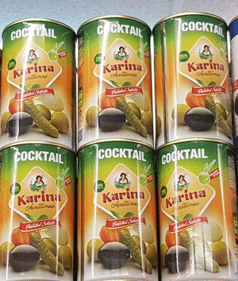
COCKTAIL MURCIANO
REF: 15
DESCRIPCIÓN:
Es un producto Murciano que incluye olivas negras, verdes, pepinillos y
todo tipo de productos alimenticios de
ahí su nombre por “cocktail”.
PRECIO: 0,79€
NO SE INCLUYEN GASTOS DE ENVÍO

Slide 18
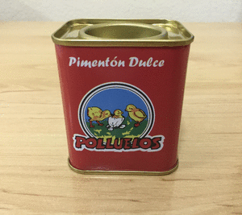
PIMENTÓN
REF: 16
DESCRIPCIÓN: El pimentón o ají de
color es un condimento en polvo de
color rojo y sabor característico
obtenido a partir del secado y molido
de determinadas variedades
de pimientos rojos.
PRECIO: 0,90€/75g.
NO SE INCLUYEN GASTOS DE ENVIO

Slide 19
BISUTERÍA

Slide 20
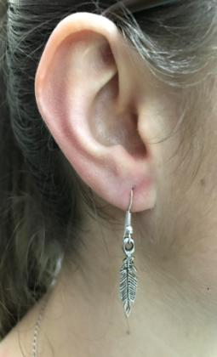
PENDIENTE DE PLUMA
REF: 17
DESCRIPCIÓN:
Es un pendiente con forma de pluma de
color plata vieja, ideal para regalar a
familiares o amigos.
PRECIO:1€
NO SE INCLUYEN GASTOS DE ENVÍO

Slide 21
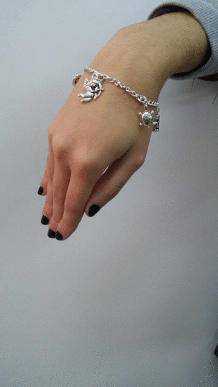
PULSERA COLGANTE PLATA
REF: 18
DESCRIPCIÓN:
Pulsera colgante de plata con abalorios
como cupido, tortuga, indio…
PRECIO: 1€
NO SE INCLUYEN GASTOS DE ENVIOS

Slide 22
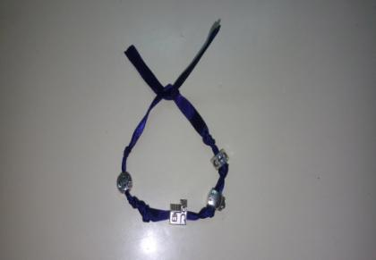
PULSERA DE TELA CON ABALORIOS
REF: 19
DESCRIPCIÓN:
Pulsera de tela azul con abalorios de
metal.
PRECIO: 0’75€
NO SE INCLUYEN GASTOS DE ENVIO

Slide 23
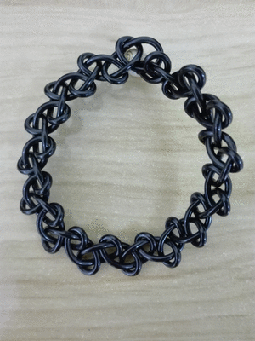
PULSERA TATUAJE
REF: 20
DESCRIPCIÓN:
Pulsera de efecto tatuaje ajustable a
cualquier medida de muñeca.
Color: negro.
PRECIO: 0,50€
NO SE INCLUYEN GASTOS DE ENVIO

Slide 24
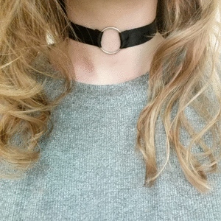
COLLAR ANILLA
REF: 21
DESCRIPCIÓN:
Gargantilla de raso negro con anilla
plateada y ajustable con velcro.
PRECIO: 1€
NO SE INCLUYEN GASTOS DE ENVIO

Slide 25
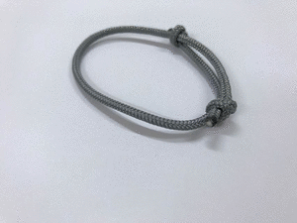
PULSERA CORDINO HOMBRE
REF: 22
DESCRIPCIÓN:
Pulsera hecha a mano de cordino y
nudos corredizos.
PRECIO: 0,75€ (Disponible en color gris)
NO SE INCLUYEN GASTOS DE ENVIO

Slide 26
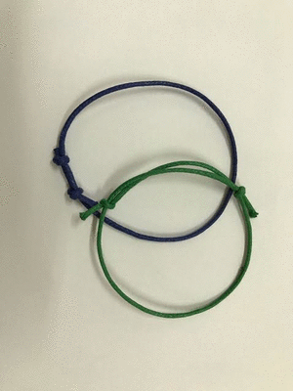
PULSERA CORDINO FINA
REF: 23
DESCRIPCIÓN:
Pulsera hecha a mano de cordino y nudos
corredizos.
PRECIO: 0,50€ (Disponible en azul y verde)
NO SE INCLUYEN GASTOS DE ENVÍO

Slide 27
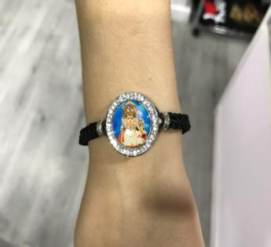
PULSERA DE LA VÍRGEN DE LA FUENSANTA
REF: 24
DESCRIPCIÓN:
Pulsera de la Vírgen de la Fuensanta
Patrona de Murcia .
PRECIO:5,50€
NO SE INCLUYEN GASTOS DE ENVIO.

Slide 28
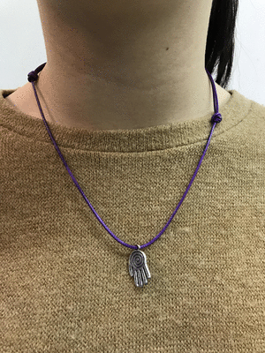
COLGANTE
REF: 25
DESCRIPCIÓN:
Colgante de cordino de nudo corredizo,
de color lila con la mano de Fátima.
PRECIO:0,50 €
NO SE INCLUYEN GASTOS DE ENVÍO.

Slide 29
ARTESANIA

Slide 30
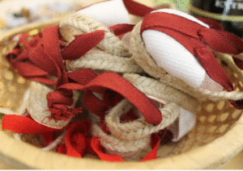
COLGANTE ESPARTEÑA
REF: 26
DESCRIPCIÓN:
Es un colgante en forma de esparteña.
Calzado típico murciano de huertano/a.
PRECIO:2.30€
NO SE INCLUYEN GASTOS DE ENVIO.

Slide 31
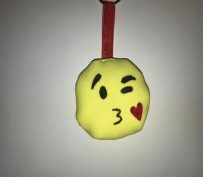
LLAVEROS EMOTICONO
REF: 27
DESCRIPCIÓN:
Llavero de emoticono de cara
enamorada y de beso de WhatsApp
ideales para colgar en tus llaves.
PRECIO: 0.75€ / unidad
NO SE INCLUYEN GASTOS DE ENVIO

Slide 32
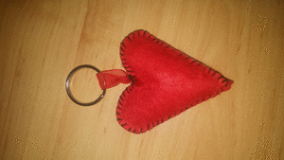
LLAVERO CORAZÓN
REF: 28
DESCRIPCIÓN:
Este es un llavero hecho de fieltro, ideal
para poner tus llaves.
PRECIO: 0.50€
NO SE INCLUYEN GASTOS DE ENVIO

Slide 33
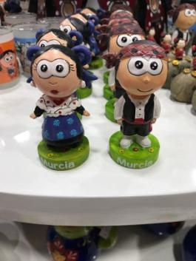
HUERTANOS MURCIANICOS
REF: 29
DESCRIPCIÓN:
Muñecos con vestimenta huertana
típica de Murcia, tanto muñeca
como muñeco. Se venden por
separado.
PRECIO: 5.95€ / unidad
NO SE INCLUYEN GASTOS DE ENVIO

Slide 34
TEXTIL

Slide 35
CAMISETA
REF: 30
DESCRIPCIÓN:
Camiseta temática murciana para
hombres y mujeres.
PRECIO: 12,95€
NO SE INCLUYEN GASTOS DE ENVIO

Slide 36
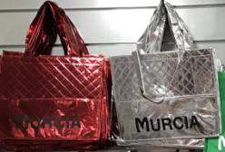
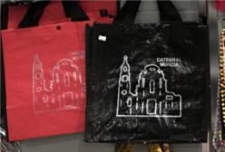
BOLSOS MURCIANOS
REF: 31
DESCRIPCIÓN:
Bolsas de tela de Murcia en
diferentes colores y modelos.
PRECIO: 5,50€
NO SE INCLUYEN GASTOS DE ENVIO

Slide 37
OTROS

Slide 38
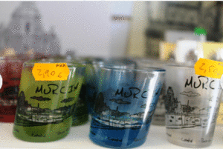
CHUPITOS
REF: 32
DESCRIPCIÓN:
Son unos pequeños vasos de cristal con
el exterior representativo de ciertos
lugares murcianos, los puedes encontrar
de diferentes colores.
PRECIO:2.90€
NO SE INCLUYEN GASTOS DE ENVIO

Slide 39
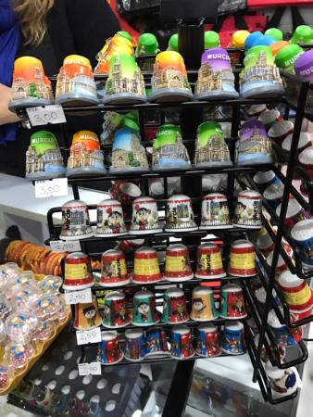
DEDALES
REF: 33
DESCRIPCIÓN:
Dedales con ilustraciones de lugares
murcianos a elegir.
PRECIO:2.50/3.00€
NO SE INCLUYEN GASTOS DE ENVIO

Slide 40
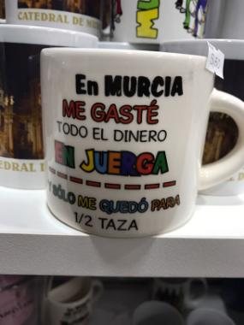
TAZAS MURCIANAS
REF: 34
DESCRIPCIÓN:
Tazas murcianas con todo tipo de
dibujos y frases graciosas e imágenes
como la Catedral de Murcia.
PRECIO: 5.50€
NO SE INCLUYEN GASTOS DE ENVIO

Slide 41
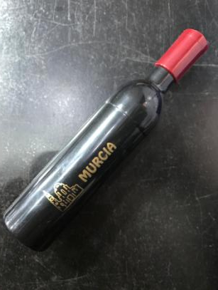
IMÁN SACACORCHOS
REF: 35
DESCRIPCIÓN:
Imán con forma de botella que tiene
función de sacacorchos.
PRECIO: 4,75€
NO SE INCLUYEN GASTOS DE ENVIO

Slide 42
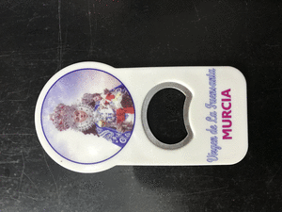
IMÁN ABRE LATAS
REF: 36
DESCRIPCIÓN:
Abre latas con la imagen de nuestra
patrona, Virgen de la Fuensanta, que
también cumple la función de imán.
PRECIO: 3.00€
NO SE INCLUYEN GASTOS DE ENVIO

Slide 43
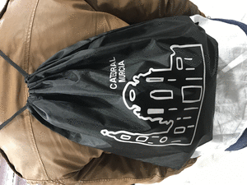
MOCHILA DE CUERDAS
REF: 37
DESCRIPCIÓN:
Mochila de cuerdas, de varios colores,
donde muestra la catedral de Murcia,
un producto fabricado artesanalmente,
ideal para el verano.
PRECIO: 3.95€
NO SE INCLUYEN GASTOS DE ENVIO

